Slide 1

Android JSON
GSON,retrofit
1-2 김은오

Slide 2
JSON(JavaScript Object Notation)이란?
JSON은 경량 데이터 교환 형식이다.
Javascript에서 객체를 만들 때 사용하는 표현을 의미한다.
JSON 표현식은 사람과 기계 모두 이해하기 쉬우며 용량이 작다.
특정 언어에 종속되지 않으며, 대부분의 프로그래밍 언어에서 JSON 포맷의 데이터를 핸들링 할 수 있는 라이브러리를 제공한다.
라이브러리란?
필요한 기능들이 모여 있는 코드의 묶음으로 자주 사용되는 기능들을 라이브러리 (객체나 함수 등의 형태)로 만들어 두고 필요할 때마다 직접 호출 하여 사용할 수 있다.

Slide 3
JSON형식
name-value 형식의 쌍
{ Name : Value}
값들의 순서화 된 리스트 형식
{ // 예시
“id” : asdfsadf,
“password” : sgrsvDdsc,
“name” : sadaasdv
}

Slide 4
JSON의 장점
내용이 함축적으로 최소한의 정보만을 가지고 있습니다.
언어에 독립적이며,사용하기가 쉽다.
XML에 비해 용량이 줄어들고 그만큼 속도가 빠르다.

Slide 5
XML(Extensible Markup Language)이란?
W3c가 만든 확장성 있는 마크업 언어로 응용프로그램 간에 정보를 쉽게 교환하기 위해 만든 데이터 교환 포멧
데이터를 설명하는 태그를 사용자 마음대로 정의할 수 있음,다른 마크업 언어 생성 가능.
장점으로는 어떤 시스템이든 읽어 들이고 사람 또한 데이터의 의미를 쉽게 이해할 수 있고 확장성이 있다.

Slide 6
Json의 단점
내용이 함축적이라 의미 파악이 힘들 수도 있다.
경량 데이터 교환 방식이라 대용량 데이터 송수신에는 부적합.

Slide 7
Gson
서버에서 API를 통해 Json 값들을 내려 받으면 클라이언트인 안드로이드는 이를 JSONObject, JSONArray를 통해 파싱 해서 필요한 곳에 알맞게 값들을 넣어주거나 표시해야 한다.Gson은 이러한 Json 파싱 과정을 매우 단축시켜주는 라이브러리다.
파싱이란?
어떤 페이지에서 원하는 데이터를 특정 패턴이나 순서로 추출하여 정보로 가공하는 것
Json 파싱이란?
Json 형식의 문자열을 객체로 변환하는 것

Slide 8
retrofit
Retrofit은 REST API로, 서버와 클라이언트간 Http 통신을 위한 인터페이스를 뜻한다.서버와 클라이언트간 통신에는 여러 고려해야 할 사항들이 많은데 retrofit은 이를 쉽게 관리해주는 라이브러리로 많이 쓰인다.
REST API란?
애플리케이션이나 디바이스가 서로 간에 연결하여 통신할 수 있는 방법을 정의하는 규칙
HTTP통신이란?
Hyper Text를 전송하기 위한 프로토콜 이다. Hyper Text는 웹 문서를 구성하고 있는 언어인 HTML 이다.
인터페이스란? 서로 다른 시스템 간에 소통이 가능하도록 설계한 상호 작용 방식

Slide 9
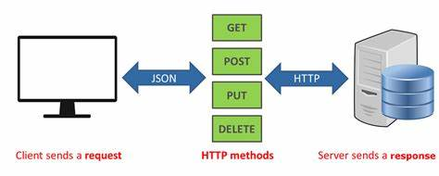
Rest Api

Slide 10
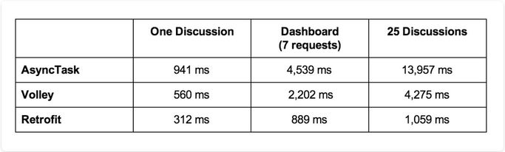
Retrofit vs Volley

Slide 11
예시 코드

Slide 12
build.gradle
// Retrofit implementation 'com.squareup.retrofit2:retrofit:2.9.0’ implementation group: 'com.squareup.retrofit2', name: 'converter-gson', version: '2.9.0’

Slide 13
AndroidManifest.xml
<uses-permission android:name="android.permission.INTERNET"/> //인터넷 권한 설정

Slide 14
PostApi.java
package com.example.myapplication; import retrofit2.Call; import retrofit2.http.GET; import retrofit2.http.Path; public interface PostApi { @GET("/post/{post-id}") // 서버path Call<PostResponse> fetchPost(@Path("post-id") int postId); }

Slide 15
ApiProvider.java
package com.example.myapplication; import retrofit2.Retrofit; import retrofit2.converter.gson.GsonConverterFactory; public class ApiProvider { private static Retrofit retrofit; private static String BASE_URL = ""; public static Retrofit getRetrofit(){ if(retrofit == null){ retrofit = new Retrofit.Builder() .baseUrl(BASE_URL) .addConverterFactory(GsonConverterFactory.create()) .build(); } return retrofit; } }

Slide 16
PostResponse.java
package com.example.myapplication; public class PostResponse { private int id; private String title; private String content; public int getId() { return id; } public String getTitle() { return title; } public String getContent() { return content; } }

Slide 17
MainActivity.java

Slide 18
public class MainActivity extends AppCompatActivity { private ActivityMainBinding binding; private PostApi postApi; private int postId=1; @Override protected void onCreate(Bundle savedInstanceState) { super.onCreate(savedInstanceState); binding = ActivityMainBinding.inflate(getLayoutInflater()); setContentView(binding.getRoot()); postApi = ApiProvider.getRetrofit().create(PostApi.class); binding.btnRequest.setOnClickListener(new View.OnClickListener() { @Override public void onClick(View v) { try{ fetchPost(); }catch (Throwable e){ Toast.makeText(getApplicationContext(),"error!",Toast.LENGTH_SHORT).show(); } } }); } private void fetchPost(){ postId = Integer.parseInt(binding.etPostId.getText().toString()); postApi.fetchPost(postId).enqueue(new Callback<PostResponse>() { @Override public void onResponse(Call<PostResponse> call, Response<PostResponse> response) { if(response.isSuccessful()){ binding.tvResult.setText(response.body().getContent()); binding.tvTitle.setText(response.body().getTitle()); }else if (response.code()==404){ Toast.makeText(getApplicationContext(),"user not found!",Toast.LENGTH_SHORT).show(); } } @Override public void onFailure(Call<PostResponse> call, Throwable t) { Toast.makeText(getApplicationContext(),"error!",Toast.LENGTH_SHORT).show(); } }); } }

Slide 19
느낀 점
Volley 라는 Retrofit과 비교되는 방식이 있던데 기회가 되면 알아 두고 싶다.
기초가 부족한 것 같아 좀 더 내가 쓰는 코드들이 어떤 역할인지 공부 하고싶다.
아직 서버연동 코드를 완벽하게 구현할 수 없기 때문에 먼저 전에 했던 코드를 이해하는게 중요하다고 생각했다.
Rest Api에서 Patch,Delete Method도 알고 싶다.

